Slide 1
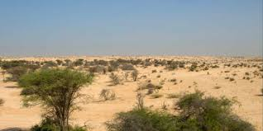
Тема 4: Класифікація та типологія ландшафтів

Slide 2
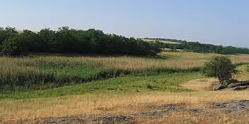
План:
1. Функціонування та динаміка ландшафтів.
2. Основи класифікації ландшафтів.
3. Типологія ландшафтів за природними факторами.
4. Антропогенні ландшафти.
5. Сучасні підходи до класифікації ландшафтів. Європейська ландшафтна конвенція та її вплив.

Slide 3
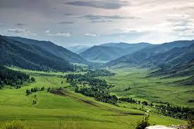
У диференціації природно-територіальних комплексів установлено
кілька закономірностей. Одна з головних − широтна зональність, яка полягає в закономірній зміні природно-територіальних комплексів і природних процесів в напрямку від екватора до полюсів.
Першопричиною зональності, за В.В.Докучаєвим, є нерівномірний розподіл сонячної радіації по широті внаслідок кулястостої форми Землі, нахилу її осі й неоднакового кута падіння сонячних променів на земну поверхню.

Slide 4
Подальше вивчення зональності природи привело до відкриття
періодичного закону зональності (О.І. Григор'єв, М.І. Будико).
Цей закон полягає в тому, що зі зміною співвідношення тепла й вологи на земній поверхні при переході від одного природного поясу до іншого періодично повторюються ознаки подібності між географічними зонами.
Зона пустелі має низькі показники зволоження й періодично повторюється в помірних, субтропічних і тропічних поясах. У цих теплових поясах також періодично повторюється зона степів.

Slide 5
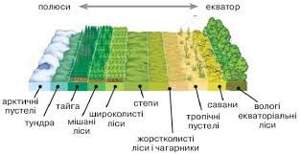
Особливості природно-територіальних комплексів обумовлені не тільки сучасним співвідношенням тепла й вологи, а й історією розвитку й формування зональних рис.
Формування природних зон − складний і тривалий процес.
Кожна зона має свій вік. У процесі розвитку змінювалися межі зон.

Slide 6
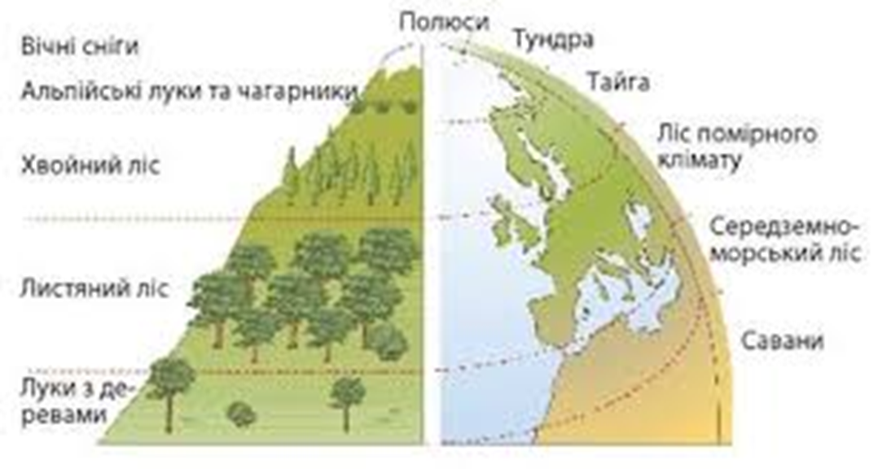
Важливою закономірністю в диференціації ландшафтів є
вертикальна поясність, властива гірським областям.
Структура висотної поясності залежить від положення гірської області в певній широтній зоні, від напрямку гірської системи і її висот.
Крім зональних, встановлено азональні закономірності диференціації ландшафтів. Вони викликані, головним чином, геолого-геоморфологічними факторами й зміною кліматичних умов
за рахунок континентальності територій. Вплив геолого геоморфологічними факторів проявляється в особливостях залягання гірських порід, їхньому складі, новітніх рухах земної кори, висоті й морфології місцевості, її розчленованості.

Slide 7
1) прямі однобічні:
Структура ландшафтів − це взаємозалежна сукупність компонентів і внутрішньоландшафтних геосистем.
Структура ландшафтів досліджується шляхом вивчення взаємозв'язків складових їхніх частин.
У ландшафтах, розрізняють вертикальні, міжкомпонентні й горизонтальні або міжгеосистемні зв'язки.

Slide 8
Сукупність процесів обміну й перетворення речовини й енергії в ландшафті називається функціонуванням ландшафтів.
Ландшафт змінюється й ця мінливість двоякого роду. Деякі зміни оборотні, циклічні й не приводять до перетворення ландшафтів.
Такі динамічні зміни або динаміка ландшафту підкреслює його стійкість, тому що свідчить про його здатність повертатися до
колишнього стану. Від динаміки варто відрізняти еволюційні, спрямовані, необоротні зміни, які становлять сутність розвитку ландшафту. Вони виражаються в перебудові структури ландшафту.

Slide 9
Стійкість структури ландшафту відносна.
Ландшафт розвивається безупинно, але з різною швидкістю. Щоб трансформація ландшафту стала помітною, потрібний тривалий термін.
Розвиток ландшафтів може стимулюватися як зовнішніми так і внутрішніми причинами.
До зовнішніх причин відносять тектонічні рухи, глобальні кліматичні зміни.
До внутрішніх причин відносять саморозвиток, у механізмі якого особливу роль відіграє еволюція рослинного покриву і його взаємодія з абіотичними компонентами.

Slide 10
У географічній науці найбільшого поширення набули два підходи до
класифікації ландшафтів:
1) фізико-географічне районування;
2) типологічна класифікація.
Перша класифікація дозволяє описати відмінності ландшафту з тим
або іншим ступенем деталізації (залежно від призначення).
Основним критерієм при цій класифікації служить не подібність, а зв’язки, просторові відносини, територіальна єдність складових частин і спільність історичного розвитку.
Типологічна класифікація навіть за високого ступеня узагальнення
дозволяє зберегти істотні, типові якісні ознаки досліджуваних об’єктів. У такій класифікації подібність зберігається на всіх рівнях систематизації – типах, класах, видах тощо. Розходження може бути лише у ступеня цієї подібності.

Slide 11
У ландшафтознавстві розроблена класифікація природно-територіальних комплексів (ПТК), основними класифікаційними
критеріями якої є:
1) походження або генезис;
2) властивості;
3) структура;
4) функціонування;
5) ландшафтоутворюючі фактори.
Функціональні найважливіші риси ландшафтів визначаються тепло – і
вологозабезпеченістю.
Найбільш загальні ознаки ландшафтів, які є підставою для об'єднання у вищі класифікаційні категорії − типи ландшафтів, варто шукати в подібності співвідношення тепла й вологи

Slide 12
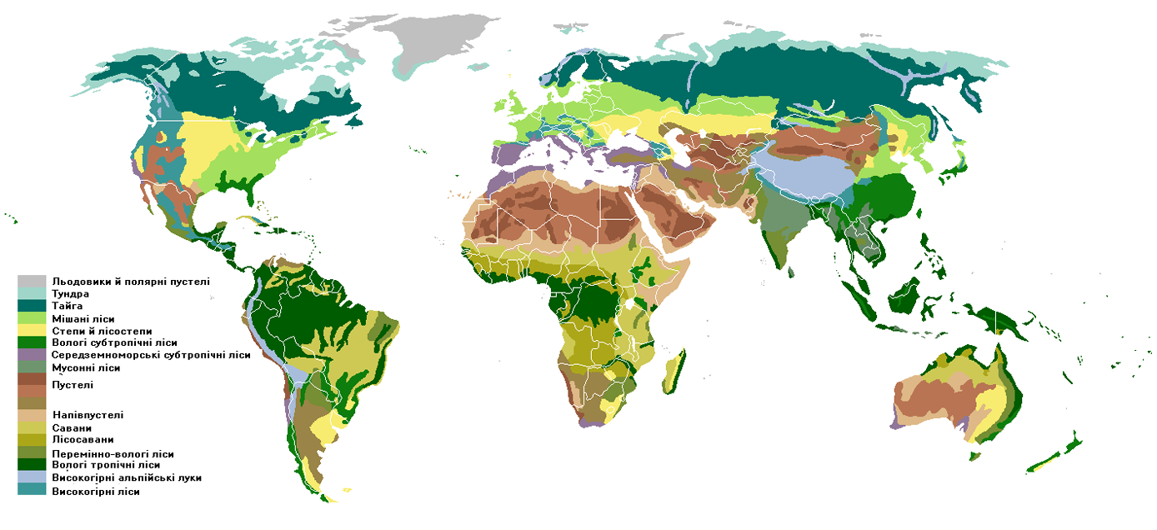
Карта ландшафтів світу

Slide 13
На земній кулі виділяють такі типи ландшафтів суші:
Арктичні й антарктичні:
субарктичні (тундрові);
бореально-субарктичні (лісотундрові).
II. Бореальні, перехідні до субарктичних (лугового й лісолугові):
бореальні (тайгові);
бореально-суббореальні (підтайгові).
III. Суббореальні гумідні (широколистяні):
- суббореальні гумідні, перехідні до субтропічного
(субсередземноморські);
суббореальні семигумідні (лісостепові й ариднолісові);
суббореальні семиаридні (степові).

Slide 14
IV. Суббореальні арідні (напівпустелі):
суббореальні екстраарідні (пустельні).
V. Субтропічні гумідні (вічнозелені лісові):
субтропічні семигумідні (середземноморські);
субтропічні семиарідні (лісостепові, саванні, степові);
VI. Субтропічні арідні (напівпустельні) і екстраарідні (пустельні):
тропічні екстраарідні (пустельні).
VIII. Тропічні й субекваторіальні арідні й семиарідні (саванні, - рідколісові, сезоннозволоженні лісові).
XI. Тропічні й субекваторіальні гумідні (лісові).
IX. Екваторіальні гумідні (лісові).

Slide 15
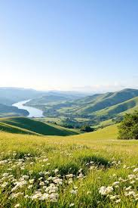
Типи ландшафтів змінюються поступово, утворюючи на контактах переходи.
Тому доцільне виділення підтипів ландшафтів.
На наступному рівні виділяють класи ландшафтів.
Класифікаційною ознакою прийнятий гіпсометричний фактор.
Виділяють два класи: рівнинний і гірський.
Класи ландшафтів підрозділяються на підкласи, які більш детально відбивають ярусну диференціацію
ландшафтів.

Slide 16
На рівнинах розрізняють низинні й піднесені ландшафти.
Особливий варіант - барьєрно-передгірські ландшафти.
У горах виділяють такі підкласи: низько -, середньо - і
високогірні ландшафти.
На нижніх рівнях ландшафтної класифікації визначальним критерієм служить твердий фундамент ландшафту, з його структурними особливостями, складом гірських порід, формою рельєфу.
Через фундамент розкриваються й істотні генетичні риси ландшафтів. Цей критерій дозволяє виділити найбільш дрібні класифікаційні підрозділи –
види ландшафтів. Видові ознаки ландшафтів вкрай різноманітні.

Slide 17
Види ландшафтів − це ПТК, найбільш близькі за генотипом, структурою й морфологією. Вони об’єднані одним генетичним типом рельєфу й однорідними антропогеновими відкладеннями, обумовленими зміною ґрунтоворослинного покриву.
Кожний вид ландшафту характеризується певним
комплексом та інтенсивністю сучасних фізико-географічних процесів.
Кліматичні пояси, або теплова широтна зональність, обумовлена планетарно-космічними причинами, є первинним фактором зональних
закономірностей та розподілу цінних природних компонентів (води, ґрунту, рослинності, тваринного світу), а також виникнення великих природних систем − ландшафтних зон.

Slide 18
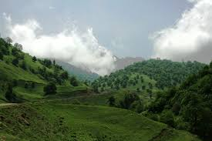
Для кожної природної зони характерний свій тип ландшафту, зовнішні ознаки якого містять його основний зміст. Проте, у природних зонах, крім ландшафтів основного типу, є так звані "острівні ландшафти".
Наприклад, болота серед степу пояснюються азональними факторами (висотою місцевості, рівнем заляганням ґрунтових вод, тощо).
Назва ландшафтних зон дається за геоботанічними ознаками, оскільки рослинний покрив − найбільш яскравий зовнішній компонент ландшафту, який надзвичайно чітко реагує на всі зміни в ньому. Ландшафтні зони не можна ототожнювати ні з ґрунтовими, ні з геоботанічними та іншими, вони неоднорідні як по широті, так і по довготі.

Slide 19
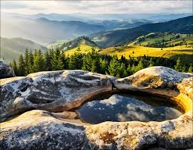
Вищою фізико-географічною одиницею територіального характеру є пояс.
Кожному поясу відповідає певна система ландшафтних зон на рівнинах і тип вертикальної зональності в горах, які утворюються в результаті певного термічного режиму та загальної циркуляції атмосфери.
Найбільша азональна одиниця фізико-географічного районування − країна (край), яка утворюється єдиною морфоструктурою з характерними рисами мікрорельєфу, спільністю в розвитку атмосферної циркуляції та певним характером горизонтальної зональності на рівнинах і вертикальної зональності в горах.

Slide 20
Кожен край характеризується певним класом ландшафтів.
У межах кожної фізико-географічної країни (краю) виділяють зону за біокліматичною ознакою і вона підпорядкована певному типу і підтипу ландшафту.

Slide 21
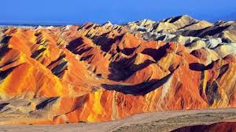
Провінцію слід розглядати як частину фізико-географічної країни (краю) в межах зони або підзони. Вона виділяється також за характером трансформації повітряних мас, що мають вплив на формування і розвиток біокомплексів. Враховується загальний характер рельєфу та історія формування геолого-геоморфологічної основи ландшафту.
Поділ провінції на фізико-географічні області пов’язано з диференціюванням доволі великих неотектонічних елементів, які обумовлюють внутрішньозональний перерозподіл грунтово-рослинного покриву, характер переважаючих фізико-географічних процесів, типових генетично-спряжених видів ландшафту.

Slide 22
Україна розміщена в межах трьох фізико-географічних країн.
Рівнинна частина України займає південний захід Східноєвропейської (Руської) рівнини, на заході піднімаються Українські Карпати та на півдні
− Кримські гори.
На ландшафтній карті України в масштабі 1:2 500 000 виділено: два класи ландшафтів (рівнинні східноєвропейські, гірські карпатські та кримські ) і три типи рівнинних ландшафтів (змішаних лісів, лісостепові, степові, які у свою чергу діляться на: північностепові, середньостепові й південностепові).
Усього виділено 132 види ландшафтів.

Slide 23
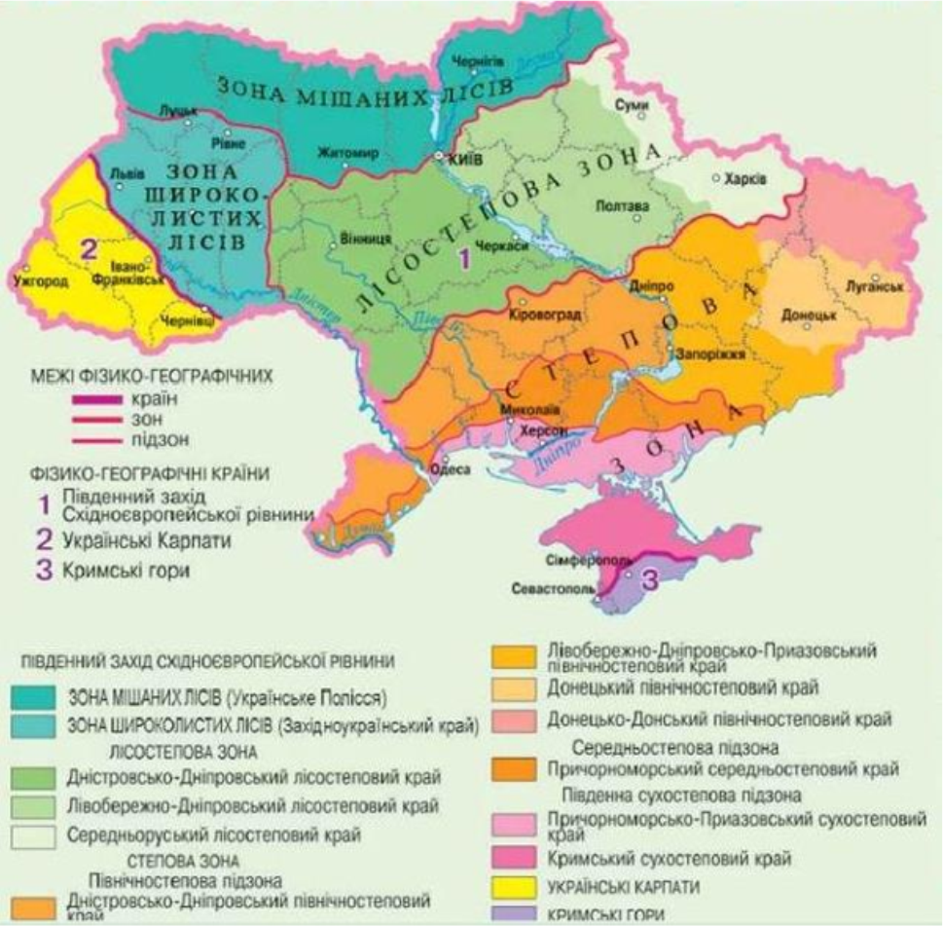
Природно-територіальні комплекси України
1. Південний захід Східноєвропейської рівнини:
І. Зона змішаних лісів:
Поліська провінція (6 областей):
Волинське Полісся;
Мале Полісся;
Житомирське Полісся;
Київське Полісся;
Чернігівське Полісся;
Новгород-Сіверське Полісся.
ІІ. Лісостепова зона (3 провінції):
Західноукраїнська лісостепова
провінція (5 областей):
1) Волинське лісостепове Опілля;
2) Росточчя й Опілля;
3) Західно-Подільський лісостеп;
4) Північно-Подільський лісостеп;
5) Південно-Дністровський лісостеп.

Slide 24
Дністровсько-Дніпровська лісостепова провінція (7 областей):
1) Північно-Придніпровський лісостеп;
2) Київський піднесений лісостеп;
3) Придністровсько-Подільський лісостеп;
4) Подільсько-Побужський лісостеп;
5) Центрально-Придністровський піднесений лісостеп;
6) Південно-Подільський піднесений лісостеп;
7) Південно-Придністровський піднесений лісостеп;
Лівобережно-Дніпровська лісостепова провінція (4 області):
1) Північно-Дніпровський терасо-рівнинний лісостеп;
2) Південно-Дніпровський терасово-рівнинний лісостеп;
3) Північний Полтавський лісостеп;
4) Південно-Полтавський лісостеп.
Середньоруська піднесена лісостепова провінція (2 області):
2) Сумський піднесений лісостеп;
3) Харківський піднесений лісостеп.

Slide 25
ІІІ. Степова зона (3 підзони):
Північностепова підзона
Дніпровсько-Дністровська північностепова провінція (3 області):
1) степові відроги Центрально-Молдавської височини;
2) степові відроги Подільської височини;
3) степові відроги Придніпровської височини.
Лівобережно-Дніпровсько-Приазовська північностепова провінція:
1) Орельсько-Конкський низинний степ;
2) Приазовський піднесений степ;
3) Приазовський низинний степ.
Донецька північностепова провінція:
західні степові відроги Донецької височини;
Донецький піднесений степ.
Задонецько-Донська північностепова провінція:
Старобельський степ.

Slide 26
Середньостепова підзона
Причорноморська середньостепова провінція:
1) Задністровський низинний степ;
2) Дністровсько-Бузький низинний степ;
3) Бугсько-Дніпровський низинний степ;
4) Дніпровсько-Молочанський низинний степ;
5) Південно-західні степові схили Приазовської височини.
Сухостепова підзона
Причорноморсько-Приазовська сухостепова провінція:
1) Приморський низинний степ;
2) Нижньодніпровський терасо-дельтовий степ;
3) Присивашсько-Приазовський низинний степ.
4) Кримська степова провінція:
5) Кримсько-Присивашсько-Приазовський низинний степ;
6) Тарханкутський піднесений степ;
7) Центрально-Кримський рівнинний степ;
8) Керченський горбкуватий степ.

Slide 27
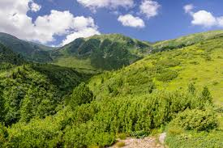
2. Українські Карпати:
1) Передкарпаття;
2) Зовнішні Карпати;
3) Водороздільно-Верховинські Карпати;
4) Полонинсько-Чорногорські Карпати;
5) Раховсько-Чивчинські Карпати;
6) Вулканічні Карпати;
7) Закарпатська низовина.

Slide 28
Українське Полісся − північна частина України, зайнята лісами та поліським підтипом ландшафту. Річний радіаційний баланс тут сягає 42,5−45,0 ккал∙см-2. Тривалість вегетаційного періоду І90−200 днів, середньорічна кількість опадів −700 мм, випарування не перевищує 400450мм. Коефіцієнт зволоження − 1,9−2,8. Тут заболочено майже 70%
земель. У межах Українського Полісся виділено п’ять фізико
географічних областей.
Лісостепова зона характеризується ландшафтами лісостепового типу зі складним чергуванням природних комплексів. Середньорічний радіаційний баланс тут становить 45−50 ккал∙см-2, річна кількість опадів − 450−650мм, випарування − 550−750м, а коефіцієнт зволоження − 1,3−2,8.
У межах лісостепової зони виділені такі провінції: Західноукраїнська, Дністровсько-Дніпровська, Лівобережно-Дніпровська та Середньоруська.

Slide 29
Степова зона характеризується найбільшими тепловими ресурсами. Річний радіаційний баланс тут складає 50−57 ккал∙см-2, тривалість вегетаційного періоду − 210−245 днів, сума активних температур (вище І0°С) − 28−30°С. Середньорічна кількість опадів коливається від 450мм на півночі до 300−350мм − на півдні, випарування сягає 900−І000мм, а
коефіцієнт зволоження −1,3−0,8. Степова зона ділиться на північно,
середню- та південностепову підзони.
До північної відносяться такі шість провінцій:
Молдавська, включає Дністровсько-Дніпровська, Лівобережно
Дніпровська, Приазовська, Донецька, Донецько-Донська.
Південностепова підзона чотири провінції:
Дунайсько-Дніпровська,
Причорноморська, Причорноморсько-Приазовська сухостепова, Кримська південно-степова.

